Slide 1


Slide 2



O que é GitHub
Um lugar na nuvem onde
podemos hospedar nossos
projetos
Uma ferramenta/plataforma
para se trabalhar de forma
colaborativa
Uma rede social para
compartilharmos nossos projetos

Slide 3


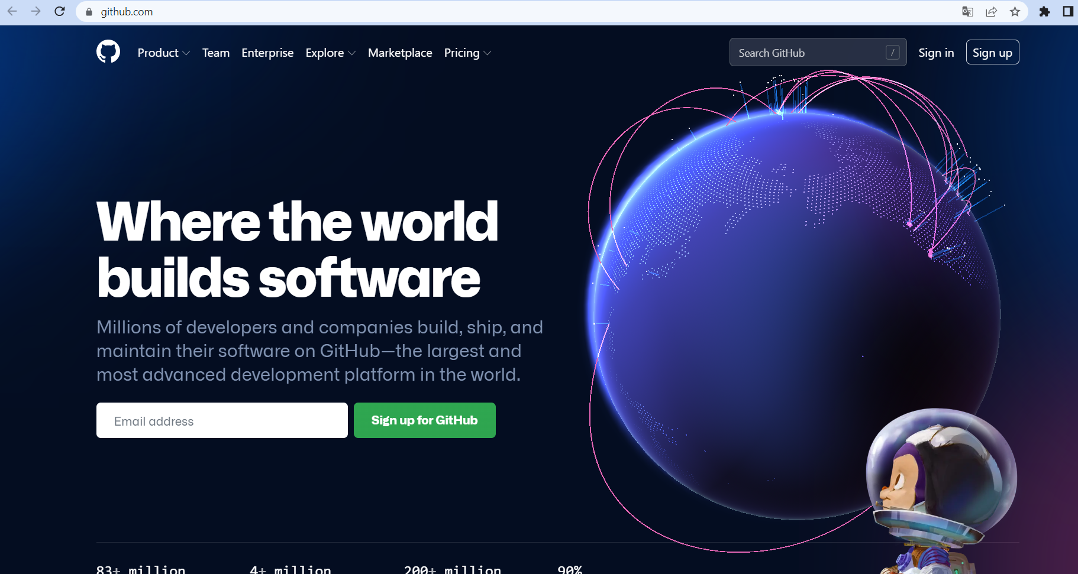

Criar conta no GitHub
Entrar no github.com
Insira seu email e crie uma senha

Slide 4



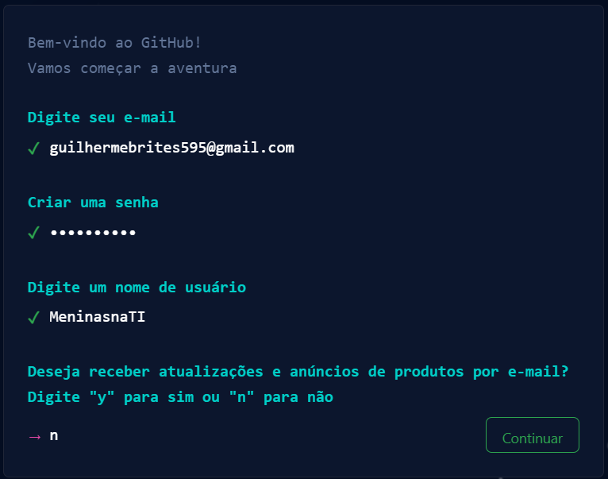
Confirme o email e responda a pesquisa para finalizar o cadastro
Crie um nome de usuário

Slide 5

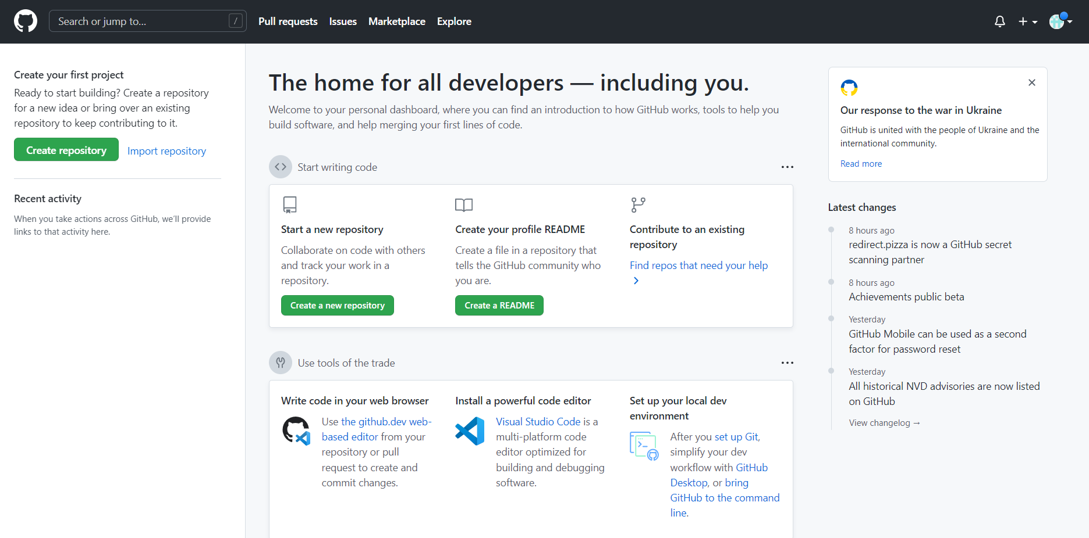
Criação da conta concluída

Slide 6
Proposta de Atividade
Criação de uma página web individual com um tema escolhido por vocês para que possamos desenvolver os métodos HTML através da criação do site.

Slide 7
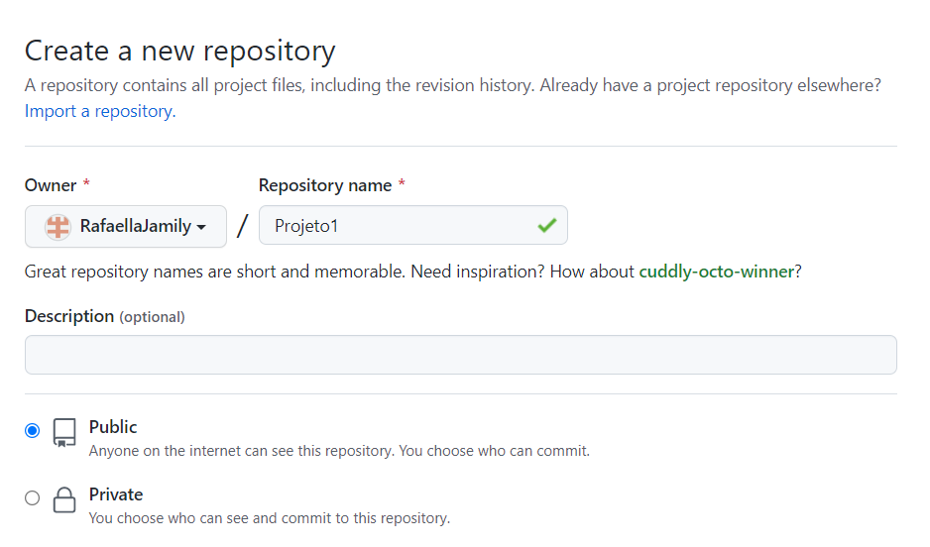

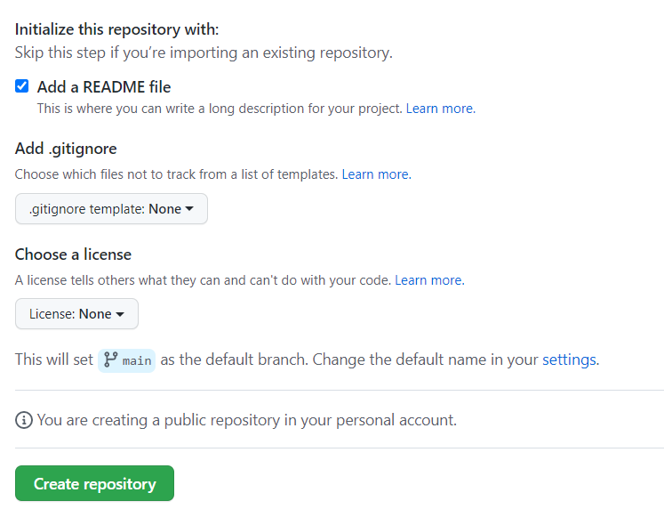
Criação do projeto

Slide 8
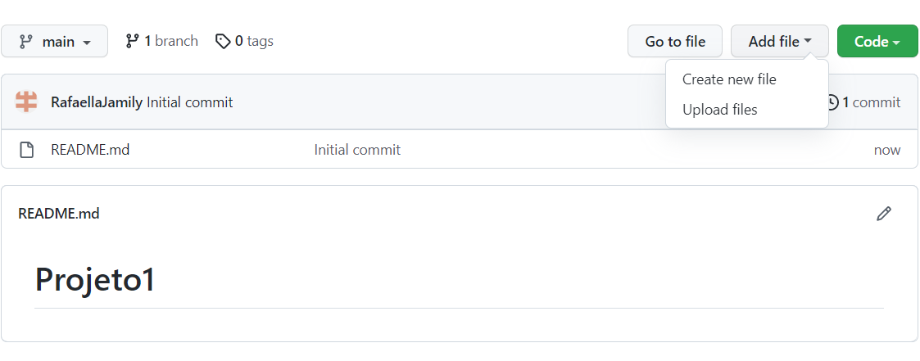
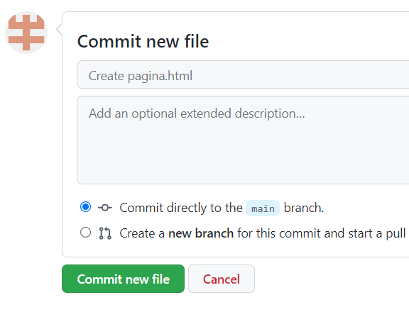
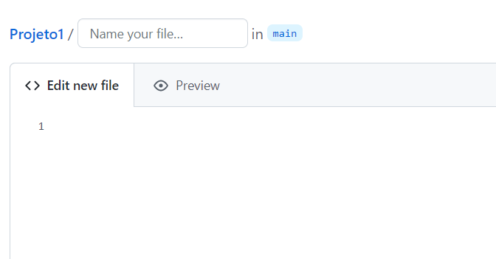


Slide 9
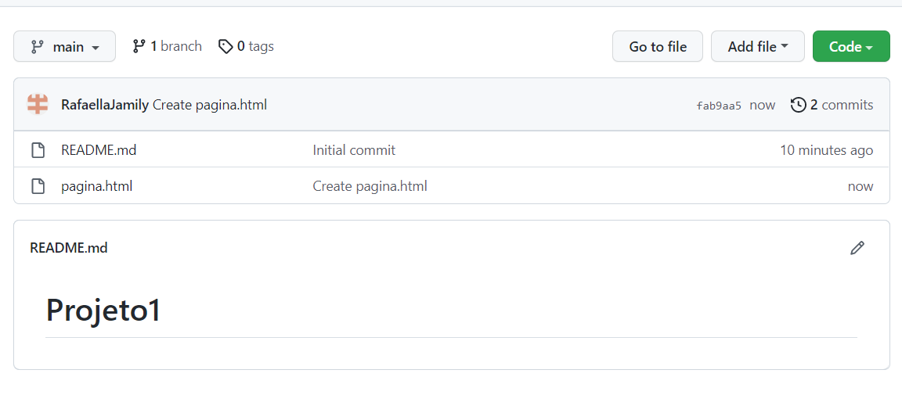

Slide 10
Introdução HTML
O HTML é uma linguagem de marcação.
Estas linguagens são compostas de códigos que delimitam conteúdos específicos, segundo uma sintaxe própria. O HTML tem códigos para criar paginas na web.
Estes códigos que definem o tipo de letra, qual o tamanho, cor, espaçamento, e várias outras características do site.
A cada nova versão, o HTML fica mais fácil de utilizar, e adquire mais funções.

Slide 11
Estrutura HTML
<!DOCTYPE html>
<html>
<head>
<title> Aqui vai o titulo da pagina </title>
<meta http-equiv=“Content-Type” content=“text/html;tcharset=utf-8”>
</head>
<body>
<h2 align=“center” > Aqui vai o cabeçalho do texto </h2>
<div> Aqui vai o texto do seu site </div>
</body>
</html>

Slide 12
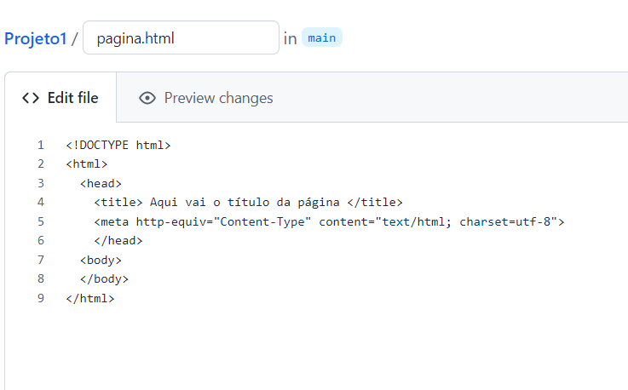
Estrutura HTML

Slide 13
Estrutura HTML
Tags de título também mudam o tamanho de uma fonte, criando um "título" em negrito para um parágrafo ou texto:
<h1>Este é um título H1. </h1> | Este é um título H1.
<h2>Este é um título H2. </h2> | Este é um título H2.
<h3>Este é um título H3. </h3> | Este é um título H3.

Slide 14
Parágrafos em HTML
Para representar um paragrafo em HTML usamos a tag <p>, são usados para agrupar os conteúdos relacionados.
<p> Este é o primeiro parágrafo do texto. Este é o primeiro parágrafo do texto.
Este é o primeiro parágrafo do texto. Este é o primeiro parágrafo do texto. </p>
<p> Este é o segundo parágrafo do texto. Este é o segundo parágrafo do texto.
Este é o segundo parágrafo do texto. Este é o segundo parágrafo do texto. </p>

Slide 15
Quebra de linha em HTML
Para quebrar uma linha, ou seja, para o HTML dar um salto de uma linha para outra (o que acontece quando damos enter em um editor de textos), usamos a tag: <br />
<p>
Primeiro linha <br />
Segunda linha<br />
Terceira linha<br />
Quarta linha<br />
</p>

Slide 16
Cor em HTML
As cores são definidas através do elemento <FONT>, usando o sistema RGB para cores:
<FONT COLOR="#rrggbb">Texto colorido</FONT>
Ou você pode definir usando também o nome da cor em inglês:
<FONT COLOR="purple">Texto em roxo.</FONT>
Assim, um trecho de texto pode ter uma cor diferente da definição geral de cores, feita através dos atributos de <BODY>.

Slide 17
Fonte em HTML
Para alterar o tipo de fonte de um texto em HTML, usamos o atribute face, da tag <font>.
A sintaxe desta tag e do atributo é:
<font face="NOME DA FONTE"> Aqui é seu texto que está com a fonte "NOME DA FONTE" </font>
Por exemplo:
<font face="Arial"> Arial </font>
<font face="Courier"> Courier </font>
<font face="Georgia"> Georgia </font>

Slide 18
Tamanho da fonte em HTML
O tamanho da fonte usamos a tag <Font SIZE>
<FONT SIZE=tamanho_da_letra>Texto</FONT>
permite que o autor do documento altere o tamanho das letras em trechos específicos de texto.
Por exemplo:
<font size="1"> Tamanho desta fonte: 1</font> <br />
<font size="2"> Tamanho desta fonte: 2</font> <br />
<font size="3"> Tamanho desta fonte: 3</font> <br />

Slide 19
Negrito e Itálico em HTML
Texto em negrito, usamos a tag:
<b>
Texto que você deseja que fique em negrito
</b>
Texto em itálico, use as seguintes tags da mesma maneira:
<i>
Texto que você deseja que fique em itálico
</i>

Slide 20
Adicionando Imagem
Faça a escolha da imagem adequada para colocar ao site, logo em seguida, salve a imagem com a extensão “.png” ou “.jpg” em uma pasta nomeada “imagens”, onde está localizada o arquivo HTML.

Slide 21
Adiconando Imagem
<!doctype html>
<html>
<body>
<img src=”imagens/nomedasuaimagem.png” alt=”algum texto” width=300 height=200>
</body>
</html>

Slide 22
Adicionando Vídeo
Faça a escolha do vídeo adequada para colocar ao site, logo em seguida, salve o vídeo com a extensão “.mp4”, “.webm” ou “.ogg” em uma pasta nomeada “videos”, onde está localizada o arquivo HTML.
Entre no YouTube e escolha qual vídeo você quer que apareça no seu site, após escolher, copie o link do vídeo.

Slide 23
Adiconando Vídeo (BAIXADO)
<!doctype html>
<html>
<body>
<video width="320" height="240" controls>
<source src=“vídeos/nomedoseuvideo.mp4" type="video/mp4">
</body>
</html>

Slide 24
Adiconando Vídeo (YouTube)
<!doctype html>
<html>
<body>
<iframe width="853" height="480" src=“Link do seu vídeo" allowfullscreen></iframe>
</body>
</html>

Slide 25
Adiconando Áudio
<!doctype html>
<html>
<body>
<audio id="player" autoplay="autoplay" controls="controls">
<source src="suamusica.mp3" type="audio/mp3"/>
</audio>
</body>
</html>

Slide 26
Hiperlink
Links são encontrados em quase todas as páginas da Web. Os links permitem que os usuários sejam direcionado para outra página.
<a href="url">texto que aparecerar para o leitor</a>
Por exemplo:
<a href="https://www.google.com/">Google</a>

Slide 27
Listas em Html
Existem mais de um tipo de listas: as listas ordenadas (com uma ordem numérica) e as listas não ordenadas (sem números, apenas aquelas bolinhas). Esses números ou bolinhas são chamados de itens da lista, e são definidos usando a seguinte tag:
<li> e </li>

Slide 28
Listas em HTML
LISTA NÃO ORDENADA
O exemplo mais simples de lista é aquela que tem apenas uns pontos, ou bolinhas.
<ul> e </ul>
<ul> <li> Primeito item da lista </li> | Primeito item da lista
<li> Segundo item da lista </li> | Segundo item da lista
<li> Terceiro item da lista </li> </ul> | Terceiro item da lista

Slide 29
Listas em HTML
LISTA ORDENADA
O exemplo mais simples de lista é aquela que são organizadas por números .
<ol> e </ol>
<ol> <li> Primeito item da lista </li> | 1. Primeito item da lista.
<li> Segundo item da lista </li> | 2. Segundo item da lista
<li> Terceiro item da lista </li> </ol> | 3. Terceiro item da lista

